Slide 1
EDUCACIÓN INCLUSIVA

Slide 2
Prueba de Matemáticas

Slide 3
Por 4 Esquinas

Slide 4
Inclusión
Atender con calidad y equidad a las necesidades comunes y específicas que presentan los estudiantes.

Slide 5
Educación Inclusiva
Posibilidad de acoger en la Institución Educativa a todos los estudiantes independientemente de sus características personales y culturales.

Slide 6
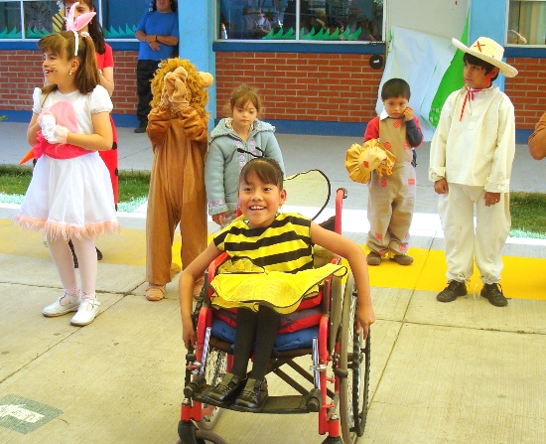
Institución Educativa Inclusiva
Aquella donde se identifican y minimizan las barreras de aprendizaje y la participación y se maximizan los recursos que apoyen ambos procesos.

Slide 7
Aula Inclusiva
Unidad básica de atención que está organizada heterogeneamente, para responder a las necesidades educativas de todos y facilitar al maestro desde su proyecto de aula redunden en el beneficio del grado en general sin realizar acciones adicionales o segregados.

Slide 8
Principios
Equidad
“Dar a cada uno, lo que cada uno necesita” y no como erroneamente se plantea “Dar a todos por igual”

Slide 9
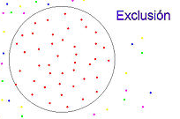
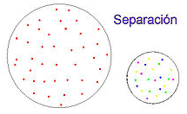
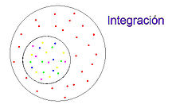
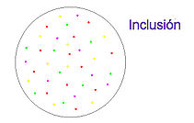
Procesos de transformación hacía la Inclusión

Slide 10
Desarrollo de la Inclusión
Permite pasar de
Institución
Centrada en instrucción, información y técnificación
Centrada en el desarrollo de autonomía solidaria

Slide 11
Aspectos fundamentales para la transformación
Un Nuevo marco organizativo y normativo.
Fortalecimeinto de colectivos de docentes.
El desarrollo de comunidades de aprendizaje y de participación.
Fortalecimiento de la participación de los estudiantes en la toma de decisiones.
Desarrollo de un clima institucional armónico y propicio al desarrollo de las emociones y las relaciones interpersonales.
Construcción y revision de proyectos educativos que doten de identidad propia a cada escuela.

Slide 12
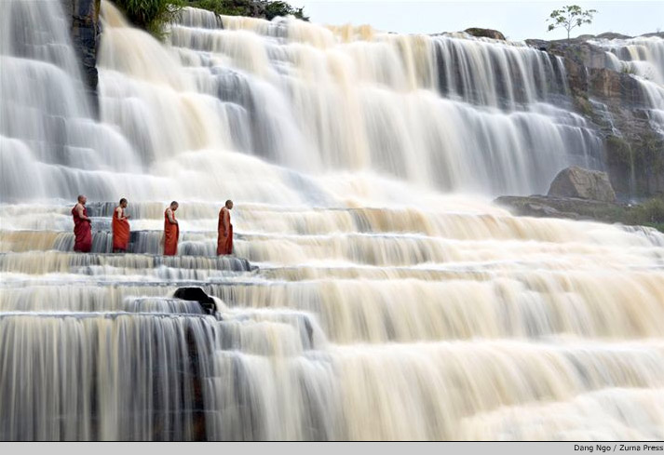
Modelo para la transformación a la educación inclusiva con calidad
Modelo de Formación en Cascada
Planeación
Sensibilización y Capacitación
Exploración
Análisis de las condiciones de calidad e inclusión
Inplementación
Seguimiento y Evaluación

Slide 13
Inteligencias Múltiples

Slide 14
Aprendizaje Colaborativo
Alternativa en el uso compartido del conocimiento, en el derecho de todos a aprender de todos, en el valor de los sentimientos.

Slide 15
Aprendizaje Colaborativo - Principios
Interacción Estimuladora
Responsabilidad Individual y Grupal
Interdependencia Positiva
Procesamiento Grupal

Slide 16
Los Colores de las Flores

Slide 17
MAESTRO: “SI YO NO LOGRO APRENDER DE LA MANERA COMO TU ENSEÑAS, POR FAVOR ENSÉÑAME DE LA MANERA COMO YO APRENDO”

